Slide 1
: دانشگاه
اســتاد :
دانشجــو:
موضوع تحقیق:
توسعه پایدار بخش ساختمان
با حفظ منابع انرژی
Free Powerpoint Templates

Slide 2
در عصر حاضر انرژي يكي از مهمترين شاخصه هاي اقتصادي و تامين آن از ابزارهاي سياسي دولت ها بشمار مي رود. پر واضح است كه با توجه به محدوديت منابع انرژي و همچنين هزينه هاي استخراج و بهره برداري، با روند روبه رشد بهاي انرژي مصرفي روبرو مي باشيم بطوريكه پس از بحران انرژي در سال 1973 كشورهاي اروپايي و توسعه يافته صنعتي اقدام به اجراي فعاليت هاي صرفه جويانه و تدوين قانون جامع انرژي اروپا نموده اند زيرا صرفه جويي در مصرف انرژي بعنوان يك سرمايه گذاري مي تواند موجبات كاهش هزينه هاي عمومي را فراهم آورد. در عين حال براي سازمان ها و مراكز مصرف انرژي كاهش هزينه ها در هنگام كمبود منابع مالي و مشكلات بودجه اي اقدامي بسيار مفيد و سازنده بشمار مي رود.

Slide 3
صنعت ساختمان و توسعه پایدار:
اجتماع
اقتصاد
توسعه پایدار
محیط زیست

Slide 4
صنعت ساختمان و توسعه پایدار:
در سال ۱۹۹۲ در «کنفرانس زمین» توسعه پایدار چنین تعریف شد: رفع نیازهای نسل حاضر بدون مصالحه با نسل‌های آینده در باره نیازهای آن‌ها.
کمیسیون جهانی محیط زیست، توسعه پایدار را این گونه تعریف کرد: «توسعه پایدار فرایند تغییری است در استفاده از منابع، هدایت سرمایه گذاری‌ها، سمت گیری توسعه تکنولوژی و تغییری نهادی است که با نیازهای حال و آینده سازگار باشد.»
کمیسیون «برانت لند» درباره توسعه پایدار می‌گوید:
«توسعه پایدار به عنوان یک فرایند که لازمه بهبود و پیشرفت است. فرایندی که اساس بهبود وضعیت و از میان برنده کاستی‌ها ی اجتماعی، فرهنگی جوامع پیشرفته‌است و باید موتور محرکه پیشرفت متعادل، متناسب و هماهنگ اقتصادی، اجتماعی و فرهنگی تمامی جوامع و بویژه کشورهای در حال توسعه باشد».

Slide 5
صنعت ساختمان و توسعه پایدار:
توسعه پایدار توسعه‌ای است که نیازهای فعلی خود را بدون خدشه‌دار کردن به توانایی نسل آینده برآورد ساخته و نیازهای خود را پاسخ گوید. در این تعریف حق هر نسل در برخورداری از همان مقدار سرمایه طبیعی که در اختیار دیگر نسل‌ها قرار داشته به رسمیت شناخته شده و استفاده از سرمایه طبیعی در حد بهره آن مجاز شمرده شده‌است.

Slide 6
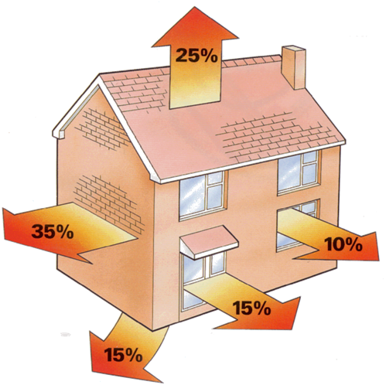
اهداف
1.حفظ منابع انرژي جهت نسل هاي آينده
2. ايجاد فرهنگ مناسب مصرف و توزيع عادلانه انرژي
3. مديريت توليد، انتقال و توزيع و صرفه جوئي در هزينه ها
4. كاهش آلاينده هاي زيست محيطي
5. افزايش ثروت ملي در نتيجه كاهش يارانه هاي مستقيم سوخت

Slide 7
صنعت ساختمان و توسعه پایدار:
مقايسه شاخص هاي مهم نفت در سالهاي 1357 و 1387 (واحد: ميليون ليتر در روز)
نوع فرآورده | وضعيت توليد |  | وضعيت مصرف
 | سال 57 | سال 87 | سال 57 | سال 87
مجموع پنج فرآورده نفتي اصلي | 99.74 | 234.3 | 75.28 | 234.99
گاز مايع | 3.44 | 7.82 | 2.49 | 10.99
بنزين | 14.43 | 43 | 13.78 | 66.8
نفت سفيد | 13.31 | 21.35 | 16.23 | 18.4
نفت گاز | 25 | 84.96 | 25.88 | 91.8
نفت كوره | 43.56 | 77.13 | 16.9 | 47

Slide 8
صنعت ساختمان و توسعه پایدار:
کشور ماحدود 1% جمعیت جهان را دارد و در حدود 2% از انرژی جهان را مصرف می نماید . استفاده از برق ، گاز وسوخت مایع جهت گرمایش از مدتها پیش برای ما به صورت امری عادی درآمده و امروزه هیچ منزلی نمی تواند بدون استفاده از تجهیزات گرمایشی ، قابل سکونت باشد .

Slide 9
صنعت ساختمان و توسعه پایدار:
سالها بهای انواع انرژی افزایش ناچیزی داشت و انرژی گرمایشی با شرایط مناسبی در دسترس بود ، ولی این وضعیت به دلیل شرایط جهانی و افزایش بهای انرژی ( نفت ، برق و گاز) درحال تغییر است . تولید انرژی بسیارپر هزینه است به طوریکه برای تولید 1 مگاوات برق حدود 1000 دلار سرمایه گذاری اولیه نیاز است و در طول استفاده از تاسیسات ، هزینه های جاری نیز به آن افزوده می شود .

Slide 10
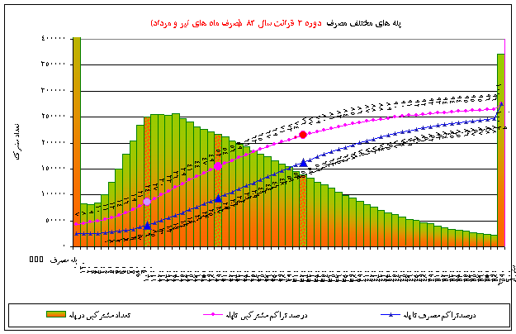
صنعت ساختمان و توسعه پایدار:
نمودار شماره 1 الگوی مصرف بخش خانگی در روزهای پیک سال 1382 در پله های مختلف مصرف (در مناطق غیر گرمسیر) را نشان می دهد . همانطور که ملاحظه می شود حدود 52 درصد از مشترکین خانگی حدود 27 درصد انرژی را مصرف می نمایند که تاپله مصرف 210 کیلووات ساعت می باشند و 73 درصد بقیه انرژی مصرفی در این گروه ، توسط 48 درصد از مشترکین خانگی مصرف می گردد .
نمودار شماره(۱)

Slide 11
صنعت ساختمان و توسعه پایدار:
بخش ساختمان کشور با بیش از 13 میلیون واحد مسکونی وتجاری و مصرف 40 درصد از کل انرژی کشور بزرگترین مصرف کننده است .
30 درصد از درآمد حاصل از فروش نفت سالانه صرف تامین انرژی این ساختمانها می شود ، درحالیکه با استفاده از صفحات خورشیدی ، عایق کاری بدنه خارجی ، استفاده از سیستم گرمایشی و سرمایشی جدید با بازده بالا و گرمایش از کف می توان 85 درصد در مصرف انرژی صرفه جویی کرد که فناوری روز درکشورهای اروپایی است .

Slide 12
صنعت ساختمان و توسعه پایدار:
در اثر سوزندان حامل های انرژی مانند ذغالسنگ ، چوب ، نفت و یا گاز ، آلاینده های مختلفی ایجاد می شوند. بطوریکه به ازاء تولید kwh 1 انرژی برق حدود 200 گرم گاز CO2 وارد هوا می گردد وCO2 باعث گرم شدن اتمسفر و تقویت اثر گلخانه ای می شود. بیش از یک سوم مصرف انرژی نهایی ما مربوط به مصارف خانگی است که بخش زیادی از آن را می توان بدون از دست دادن رفاه معمولی ، صرفه جویی کرد. لذا ، مدیریت مصرف در خانه وصرفه جویی انرژی هایی که اضافی مصرف می شوند بایستی مورد توجه جدی قرار گیرد . راهکارها اغلب موضوعات پیش پا افتاده ای هستند ، ولــــی می توانند تاثیرات بزرگی به همراه داشته باشند .

Slide 13
صنعت ساختمان و توسعه پایدار:
عايقكاري نقش بسيار مهمي در گرم نگه داشتن ساختمان در فصل زمستان و خنك نگه داشتن آن در فصل تابستان دارد. به كمك عايقكاري ميتوان يك خانه را در زمستان 5 درجه گرمتر و در تابستان 10 درجه خنكتر نگه داشت. به اين ترتيب علاوه بر كم شدن مصرف انرژي، از آلودگي محيط زيست نيز كاسته ميشود و منابع انرژي براي استفاده آيندگان حفظ ميگردد.
عايقها چگونه كار مي كنند؟
ايرانيان از ديرباز با عايقكاري آشنا بوده اند و با استفاده از مصالح ساختماني در دسترس، خانه هاي خود را طوري مي ساختند كه كمترين نياز را به گرمايش و سرمايش داشته باشد و اين خود جلوه اي از تمدن ديرينه ايران و ايرانيان است.
عايق در تابستان باعث ميشود گرماي كمتري وارد ساختمان شود و در زمستان نيز جلوي خروج گرما از ساختمان و سرد شدن آن را ميگيرد

Slide 14
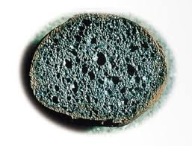
صنعت ساختمان و توسعه پایدار:
عايقها دو گروه اصلي دارند كه روش كار آنها كاملا متفاوت است:
عايقهايي كه در ساختار آنها حبابهاي هوا وجود دارد و باعث كاهش هدايت حرارت ميشوند. (مانند دانه های لیکا )
عايقهايي كه حرارت را بازمي تابانند. پشت
اين عايقها بايد حدود 20 ميليمتر فاصله هوايي تعبيه شود.

Slide 15
صنعت ساختمان و توسعه پایدار:
عايقها چگونه ارزيابي مي شوند؟
فاكتور مهم در انتخاب عايقها، ميزان مقاومت حرارتي آنها است. هر قدر اين مقاومت بالاتر باشد، عايق حرارت را كمتر از خود عبور مي دهد و صرفه جويي اي كه به همراه دارد افزايش مي يابد. پس به جاي ضخامت عايقها، بايد مقاومت حرارتي آنها با هم مقايسه شود. عايقهاي گوناگون با مقاومتهاي حرارتي برابر، از نظر ميزان صرفه جويي در انرژي همانند هستند و تنها اختلاف آنها در قيمت و محل كاربرد است.

Slide 16
صنعت ساختمان و توسعه پایدار:
طبق قانون، تمام ساخت و ساز هايي كه در كشور انجام ميشود بايد مطابق مقررات ملي ساختمان باشد كه در سال 1370 به تصويب رسيده است. مبحث نوزدهم اين مقررات مربوط به انرژي و صرفه جويي در آن است كه اجراي آن از تيرماه سال 1381 اجباري شده است. بر اساس اين مقررات، مقاومت حرارتي اجزاي خارجي ساختمان نبايد از حد معيني پايينتر باشد. منظور از اجزاي خارجي ساختمان ، ديوار ها و سقفهايي است كه از يك طرف با محيط داخل ساختمان و از طرف ديگر با هواي آزاد در تماسند. بقيه ديوارها يا سقفها مانند ديوارهايي كه اتاقها را از هم جدا ميكنند يا سقفهاي بين طبقات شامل اين مقررات نمي شوند.

Slide 17
صنعت ساختمان و توسعه پایدار:
براي تعيين حد مجاز مقاومت حرارتي اجزاي خارجي، ساختمانها را به چهار گروه تقسيم ميكنند. اين دسته بندي بر اساس موقعيت جغرافيايي، نوع كاربري، اندازه شهري كه ساختمان در آن قرار دارد و زيربناي ساختمان انجام مي گيرد. سپس ميزان عايق مورد نياز در هر يك از اين گروه هاي چهارگانه تعيين ميشود.
رعايت اين حد اقل ها در ساختمانهايي كه از اين پس در مناطق شهري ساخته ميشوند الزاميست و شهرداري ها كه بر اجراي اين مقررات نظارت دارند، می بایست گواهي پايان كار را تنها در صورتي صادر كنند كه اين موازين رعايت شده باشد.

Slide 18
صنعت ساختمان و توسعه پایدار:
با وجود اینکه بعضی بر این باورند که اجرای مبحث 19 مقررات ملی ساختمان سبب افزایش هزینه‌های ساختمان می‌شود، اما چنانچه این مبحث در ساختمان بدرستی اجرا گردد، علاوه براینکه هزینه‌های اولیه ساخت را کاهش می‌دهد، با توجه به صرفه‌جویی انجام شده در هزینه‌های بهره‌برداری و مصرف انرژی ساختمان، برای مصرف‌کننده سودآور نیز خواهد بود.

Slide 19
صنعت ساختمان و توسعه پایدار:
با اجرای مبحث 19 مقررات ملی ساختمان شامل عایق‌کاری سیستم تاسیسات و لوله‌ها، عایق‌کاری جداره خارجی ساختمان و نصب پنجره‌های دوجداره استاندارد در ساختمان حداکثر 5% هزینه‌های ساختمان را افزایش می‌دهد. اما ظرفیت سیستم گرمایش و سرمایش مورد نیاز ساختمان را تا 40% نسبت به حالتیکه این مبحث اجرا نمی‌شود، کوچکتر می‌کند، که این امر منجر به کاهش قابل ملاحظه هزینه‌ها می‌شود. بنابراین چنانچه در طراحی و ساخت ساختمان اصول اولیه مهندسی رعایت شود، علاوه بر ایجاد فضای مناسب برای زندگی ساکنین و افزایش سطح رفاه جامعه، هزینه‌های اولیه نیز کاهش می‌یابد.

Slide 20
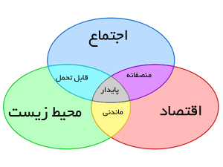
صنعت ساختمان و توسعه پایدار:

